Slide 1
Современные тенденции против устаревших стереотипов бизнеса
Купряков Дмитрий

Slide 2
Единое информационное поле вместо 2кг макулатуры на рабочем столе

Slide 3
Будущее бизнеса зависит от инструментов
Расширяющих возможности
Устраняющих временные и пространственные рамки
Ускоряющих бизнес-процессы

Slide 4
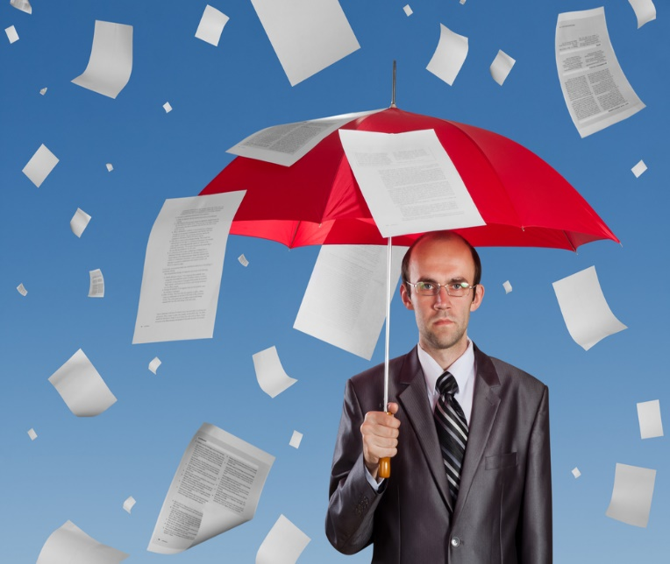
Экономичность и экологичность
Снижение затрат на офисную инфраструктуру
Единое информационное пространство
Совместная работа с документами
Электронный документооборот

Slide 5
Продуктивность
Освободить сотрудника от ненужных действий
Автоматизировать рутину

Slide 6
Сверхмобильность
Голосовая и видеосвязь
Обмен данными
Работа по проектам
К 2018 году количество смартфонов возросло 2,4 млрд — их стало в 6 раз больше, чем персональных компьютеров
«Революционные изменения рабочего места будущего» Джек Улдрич

Slide 7
Не так страшна «удаленка», как отсутствие инструментов для координации сотрудников

Slide 8
К 2020 году каждый 5-ый сотрудник компании будет работать удаленно.
Россия сэкономит более 1 трлн рублей от перехода на дистанционную работу в 2020 году.*
*Совместное исследование «Битрикс24» и J’son & Partners Consulting, 2015

Slide 9
Основные причины роста лояльности к удаленным сотрудникам
требуемый результат без повседневного контроля
сокращение издержек
повышение производительности труда
примерно четверть опрошенных полагают, что сотрудники, работающие вне офиса, выполняют работу более качественно
расширенные возможности для рекрутинга
повышение мобильности и оперативности, более гибкого подхода к формированию графика работы, что приводит к улучшению качества обслуживания клиентов

Slide 10
Экономика «удаленки»

Slide 11
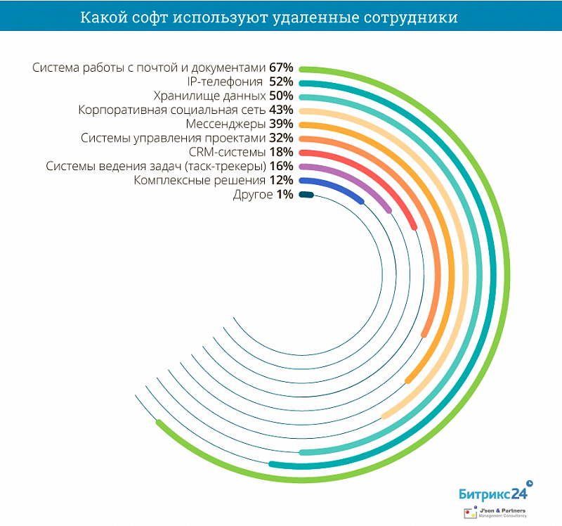
Программное обеспечение при удаленной занятости

Slide 12
Быстрые коммуникации в компании как конкурентное преимущество

Slide 13
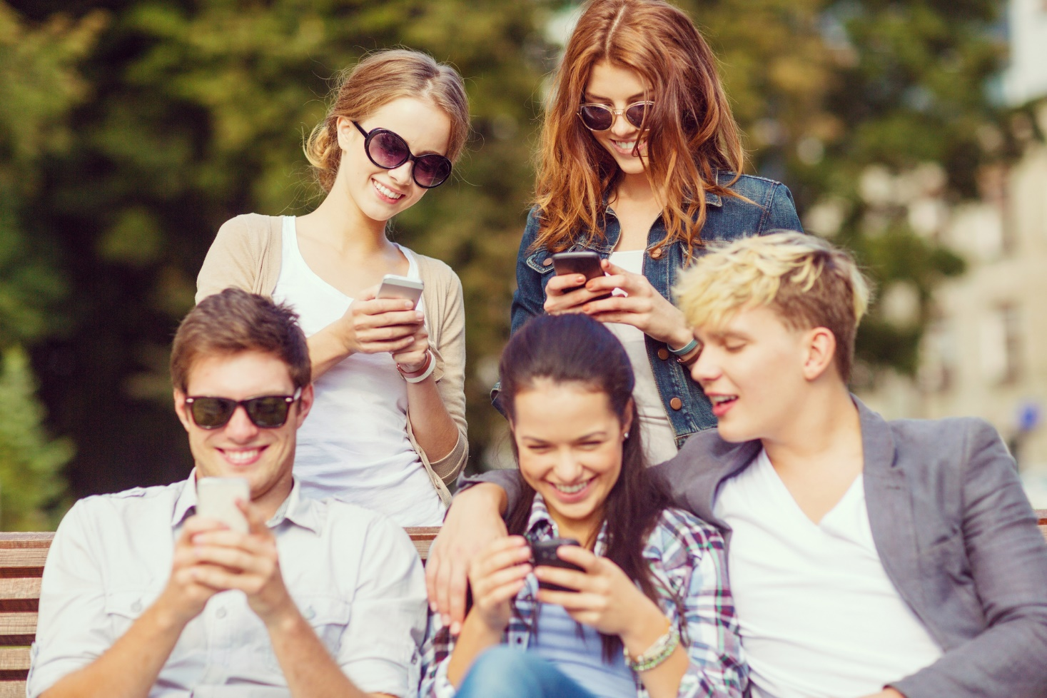
Ускорение бизнес-коммуникаций
мессенджеры
чат-боты
Искусственный
интеллект

Slide 14
Выйти на клиента все сложнее
Ищите новые каналы для выхода на клиентов
Отрабатывайте каждую возможность
Работайте персонализировано
Работайте с накопленной клиентской базой. Ведите проактивный маркетинг.

Slide 15
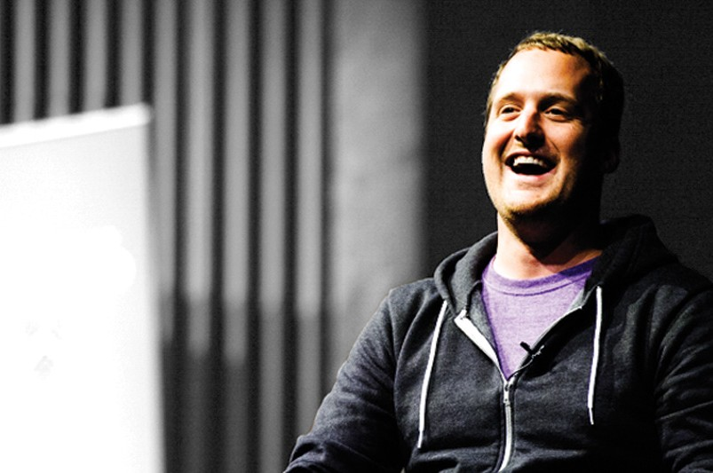
«
Мессенджеры становятся новыми браузерами, а боты — новыми сайтами.
— Тед Ливингстон, Kik

Slide 16
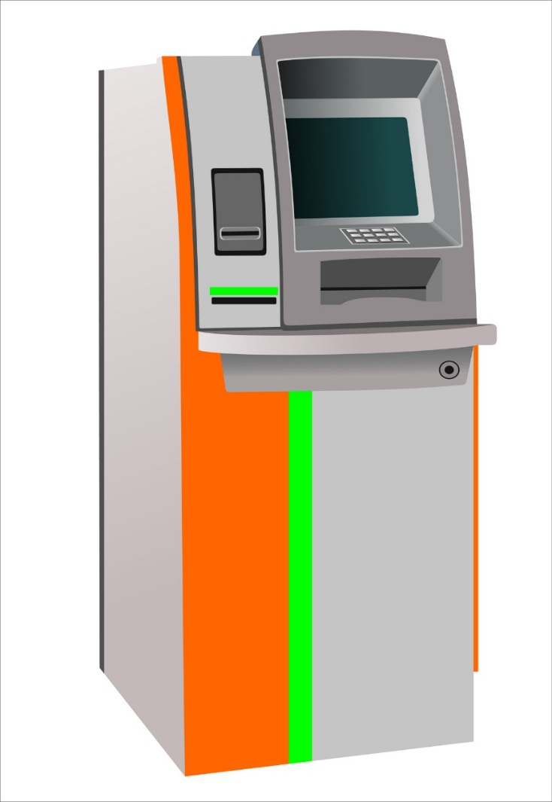
«Боты» в обыденной жизни
Банкомат VS Операционист
Круглосуточно
Заточен на эту работу
Не зависит от настроения
Всего 15-20 лет, и мы не знаем как жить без них

Slide 17
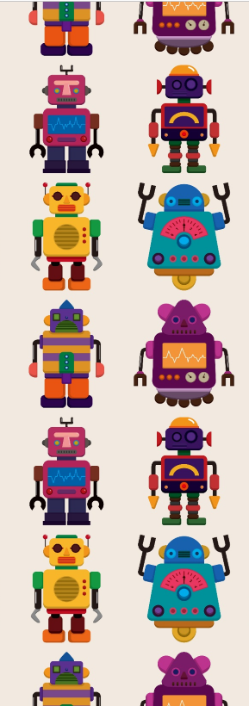
Что могут делать?
Замена рутины
- позволяет выполнять определенные функции, не задействуя людей
- работа будет выполнена моментально и безупречно
Поиск и агрегация
- новостей, аналитики, данных (Data-Driven Collaboration)
- данные доступны в месте принятия решений – мессенджерах, и всем участникам, которым они нужны
E-commerce
для спонтанных покупок без долгого поиска, mobile ecommerce + visual search + chatbots
- для общения с клиентами
Первая линия работы с клиентами, помощники, консультанты
- типовые вопросы, телефония
Just for Fun

Slide 18
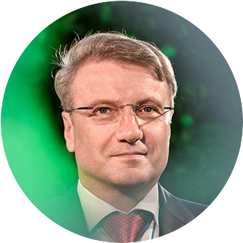
«Через пять лет, мы считаем, что мы сможем принимать примерно 80% всех решений автоматически с помощью искусственного интеллекта»
Герман Греф, Сбербанк

Slide 19
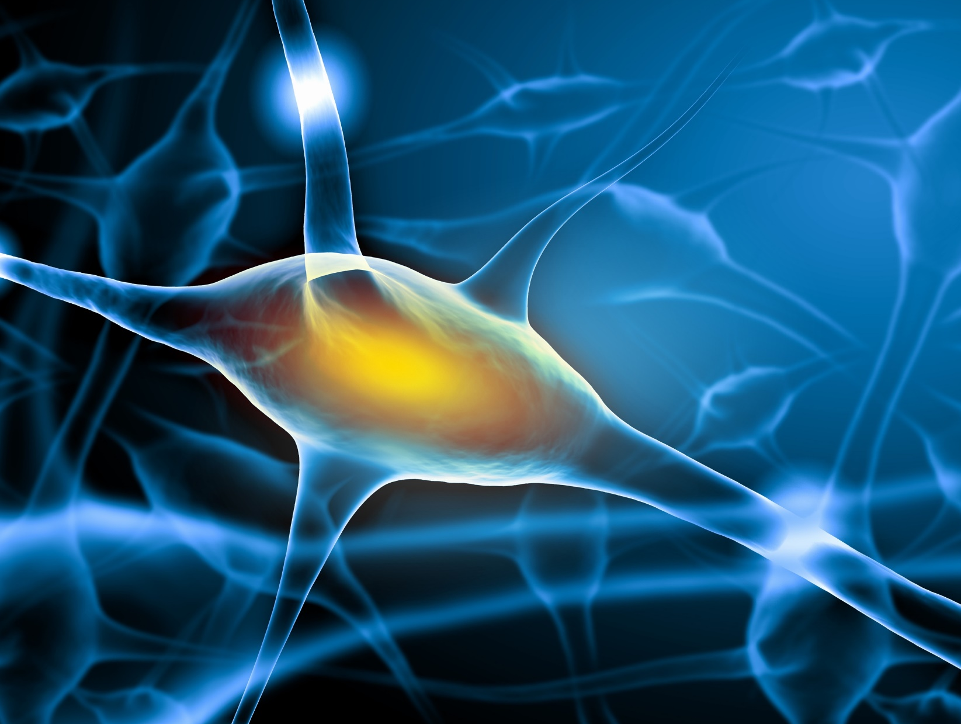
Искусственный интеллект и
нейронные сети

Slide 20
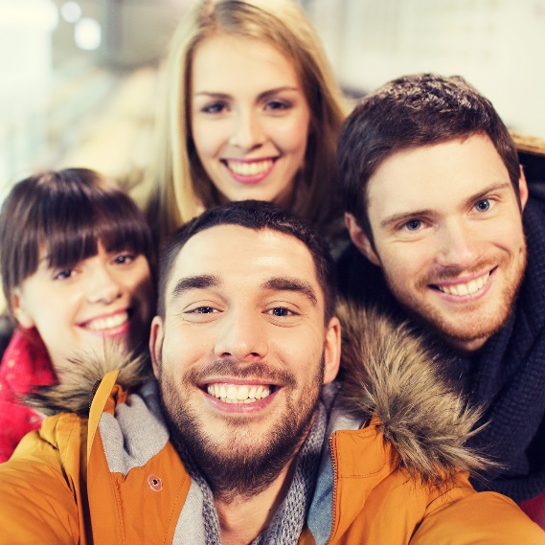
Распознавание лиц
Поиск и распознавание лиц в графических файлах и видеопотоке, автоматическая локализация лица на фотографии и идентификация персоны по лицу.
Сферы применения:
охранные системы
верификация
криминалистическая экспертиза
телеконференции
социальные сети
фотоальбомы и т.д.

Slide 21
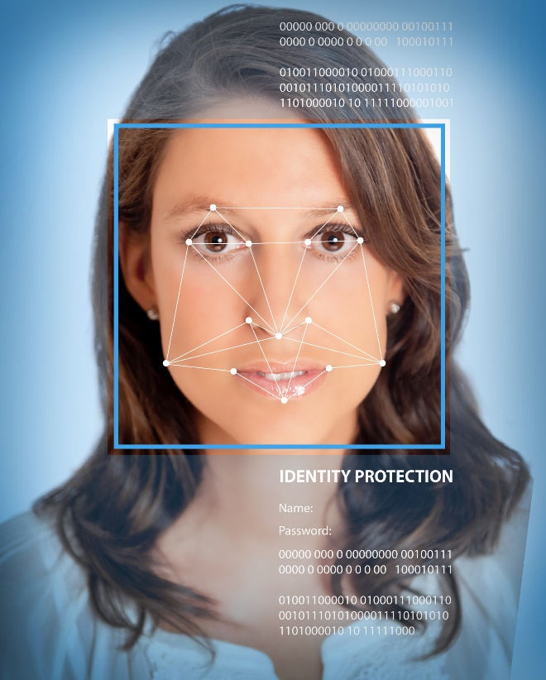
Распознавание лиц через нейронную сеть
Выявляет признаки, которые человек не воспринимает
Нейронная сеть не требует большой вычислительной мощности
Способна самостоятельно обучаться на огромных массивах информации (20 млн фотографий)
Распознает лица с разных ракурсов, даже с артефактами
Распознает лица в разы быстрее и точнее человека и старых механизмов распознавания
Качество нейронной сети зависит от качества обучения

Slide 22
А что если «прикрутить» нейронную сеть к CRM?

Slide 23
Face-трекер
Узнавайте клиентов в лицо
Автоматический подсчет клиентов в магазине или офисе:
общее число клиентов за сегодня
сколько из них новых
сколько вернулись
Визуальная идентификация каждого клиента (в карточке: фио, число визитов, когда был последний раз)
Автоматический учет информации в CRM
Контролируйте «трафик» даже в офлайне.

Slide 24
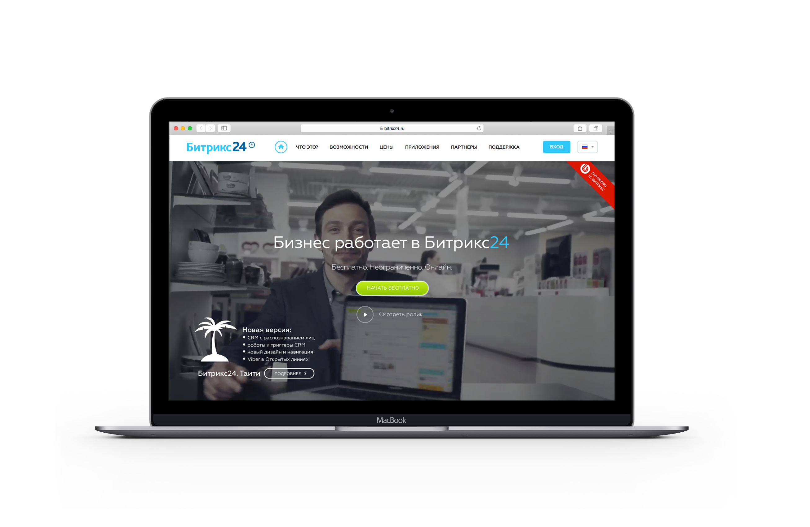
Face-карт для 1С
Карты скидок больше не нужны!
Заменяет магнитный терминал для карт скидок
Face-карт распознает клиента по лицу на кассе и показывает его скидку
Если клиента нет в базе, открывает диалог создания новой карты скидок
Работает между всеми вашими 1С (из 1С:УТ 10.3, 1С:УТ 11.x, 1С:УНФ, 1С:Касса)
CRM автоматически обогащается данными о клиенте и о продаже

Slide 25
Визит-трекер
Все встречи – под контролем в CRM
Фиксация каждой встречи в CRM
Распознавание по лицу
Автоматическое создание нового контакта
Автоматическая аудиозапись встречи (протокол встречи с клиентом, протокол заказа)
Настраиваемая карточка дела «Личная встреча»
В CRM сохраняется вся история общения с клиентом

Slide 26
Современный мир требует от нас непрерывных изменений
Меняться нужно быстро
Независимо от кризиса
Независимо от конкуренции

Slide 27
СПАСИБО ЗА ВНИМАНИЕ!
ВОПРОСЫ?
Купряков Дмитрий

